Slide 1
SilverStream Producer でコンテンツを制作する手順 （概略：インストール完了後）
（参考資料）
学校広報ソーシャルメディア活用勉強会

Slide 2
はじめに
このマニュアルは、SilverStream Producerの操作方法の概要を説明しています。

Slide 3
0. コンテンツ制作サイトからログイン
(コンテンツ制作ページ) gkb48.commonswith.comにアクセスします。画面左上のLoginをクリックして、コンテスト事務局から発給されたIDとパスワードを入力します。
※ブラウザは必ず「Internet Explorer」 でアクセスしてください。

Slide 4
1. SilverStream Producerの起動
Login すると、ログイン欄が「マイページ」になりますので、そこをクリックして下さい。
Producerボタンをクリックしたら、プレゼンテーションの種類を選択してください。
スライドプレゼンテーション
PowerPointや写真、動画などを資料にして、映像や音声で説明する形式
ホワイトボードプレゼンテーション
黒板で授業を行うようにプレゼンテーションができる形式
スクリーンプレゼンテーション
パソコンの画面をそのまま録画して音声で説明する形式
映像プレゼンテーション
映像での説明のみで、資料は活用しない形式
本マニュアルでは、「スライドプレゼンテーション」の方法について説明します。

Slide 5
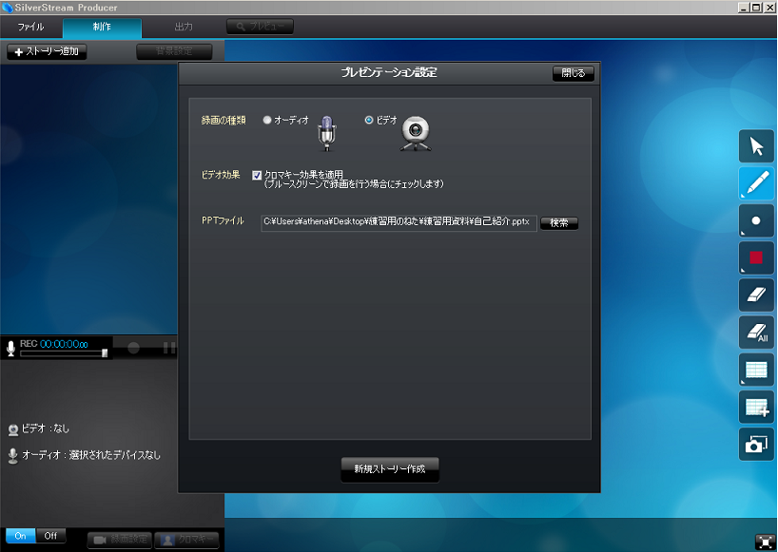
2. プレゼンテーションの設定と資料呼び出し
SilverStreamProducerが起動したら、録画の種類と活用するPowerPoint資料を選択します。「新規ストーリー作成」をクリックすると、PowerPointが呼び出されます。
①録画の種類を
選択
②クロマキー効果を利用するときには必ず選択
③検索を押して資料に活用するPowerPointを選択
④1～3 までが完了したらクリック

Slide 6
3. カメラとマイクの設定
PowerPoint資料が呼び出されたら、録画設定を開き、①→④の順にカメラとマイクの設定を行います。
クロマキーの設定を希望する場合は、画面左上のクロマキー設定を行います。
④ 全て終了したら閉じる
※クロマキー設定
（希望の場合）
① カメラとマイクを選択
② ビデオ解像度/品質、オーディオの品質を設定
③ 録画テスト開始
→終了

Slide 7
5. 録画開始→終了
スライド下のボタンで、録画の開始→終了までを行います。板書ツールで、スライド上の要点に印をつけることができます。
板書ツール
ここでも録画の開始→終了の操作が可能
●開始 ll 一時停止 ■終了
録画
開始
次のｽﾗｲﾄﾞ/
ｱﾆﾒｰｼｮﾝ実行
録画
終了
録画
開始

Slide 8
7. 出力→サイトへアップロード
背景設定を完了したら「基本情報」と「発表者情報」をクリックして、必要事項を入力します。
※公開設定は「非公開」にしてください。
① 出力をクリック
「チーム名」を入力
必ず「非公開」を選択

Slide 9
おまけ. 背景の設定
録画の終了後、背景を設定して、個性的な演出を加えることができます。
① 背景設定をクリック → ⑦ ⑥まで設定終了後、背景設定完了
② 印をクリック
③ レイアウト変更→右から選択
④ 背景の変更→右から選択
⑤ 透明度の％が大きいほど、PowerPointマスタが透明になる
⑥ 確認をクリック後
→ 各スライドごとに③～⑤を同様に設定

